Slide 1

Git Merge

Slide 2
ԱՆՈՒՆ
git-merge - Միացեք երկու կամ ավելի զարգացման պատմություններ միասին

Slide 3
Merge and Rebase
Git-ում մի ճյուղի քոմմիթները մյուս ճյուղին տեղափոխելու համար գեյություն ունի երկու եղանակ
1․ Merge (միաձուլում)
2․ Rebase (տեղափոխություն)

Slide 4
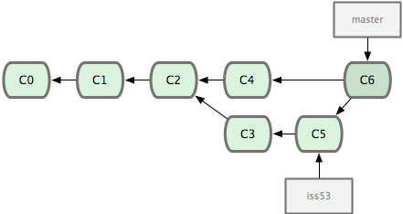
Merge
Ճյուղերի միավորման համար բավականին հեշտ ֆունկցիա է
Merge-ը։ Սինաքսը՝ Git Merge <branch name>:

Slide 5
Merge vs Rebase
Ճյուղերի միավորման երկու եղանակների վերջնական արդյունքը Նույնն է, միակ տարբերությունը պատմության կոռեկտությունն է։ Rebase-ի դեպքում եթե մենք կատարենք git log մենք կտեսնենք քոմմիթոերի հաջորդականություն այնպես կարծես այդ բոլորը կատարվել են իրար հետևից մինչև դեռ դրանք կատարվում են զուգահեռաբար։

Slide 6
Նախնական միաձուլման ստուգումներ
Նախքան արտաքին փոփոխությունները կիրառելը, մենք պետք է ստանաք մեր սեփական աշխատանքը լավ վիճակում և տեղական մակարդակով, այնպես որ դա չի խափանվի, եթե կան հակամարտություններ Git ստանալու և գնալ միաձուլումը կդադարեցնի առանց որևէ բան անելը, երբ տեղի անխուսափելի փոփոխությունները համընկնում են այն ֆայլերի հետ, որոնք գոտի քաշեք գոտի միաձուլումը կարող է թարմացնել:
Միաձուլման գործողության մեջ չկապված փոփոխությունների գրանցումը խուսափելու համար, գետը քաշեք միացրեք միաձուլումը նույնպես կարճատրում է, եթե ՀՆԱ-ի գործողության հետ կապված ինդեքսում արձանագրված փոփոխություններ կան: (Մեկ բացառություն այն է, երբ փոփոխված ինդեքսի գրառումները գտնվում են այն պետությունում, որը միանգամից միավորվելու է:)
Եթե բոլոր կոչված հանձնարարությունները արդեն Գլխի նախնիներ են, ապա գնալ միաձուլումը վաղաժամ կթողնի «Արդեն մինչեւ օրս»:

